Slide 1
Уровень компоновки
Компоновка
Сетка
Цвет
Шрифт

Slide 2
Компоновка

Slide 3
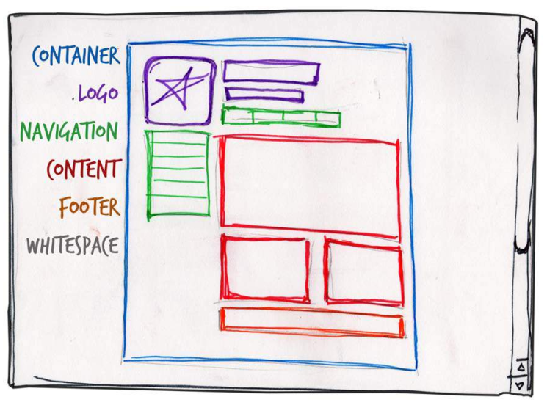
Еще раз о структуре: контейнер
Контейнер – содержащий блок (body/div)
Ширина контейнера может быть:
«резиновой» (fluid), то есть страница будет занимать все пространство в окне браузера;
«фиксированной» (fixed) – контент будет занимать одинаковую ширину независим от ширины браузера.

Slide 4
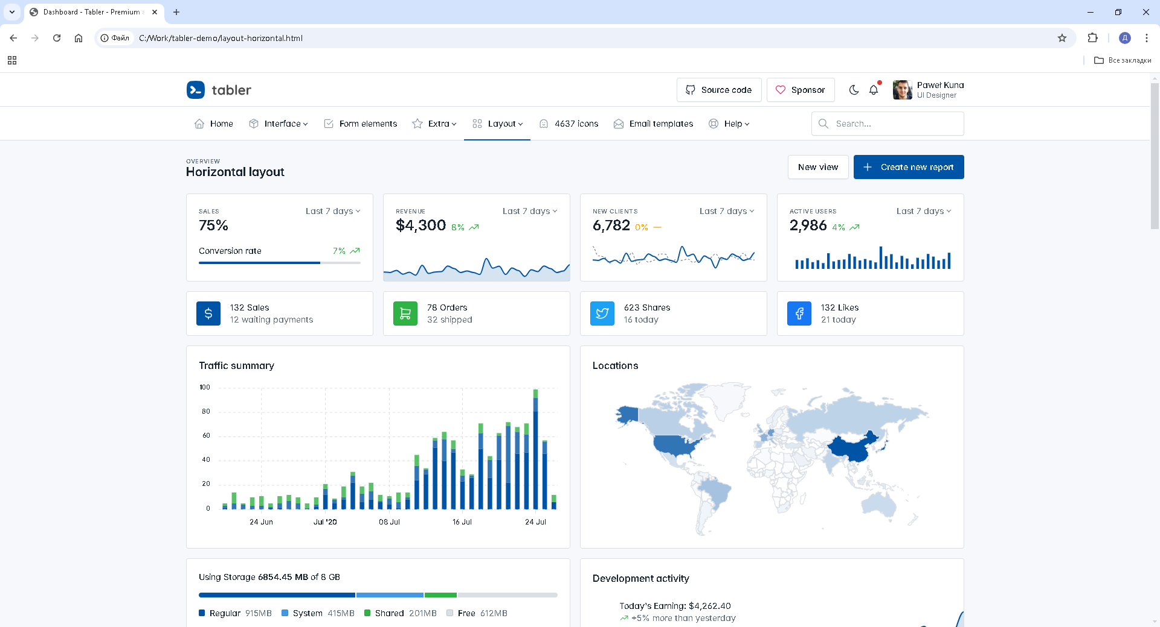
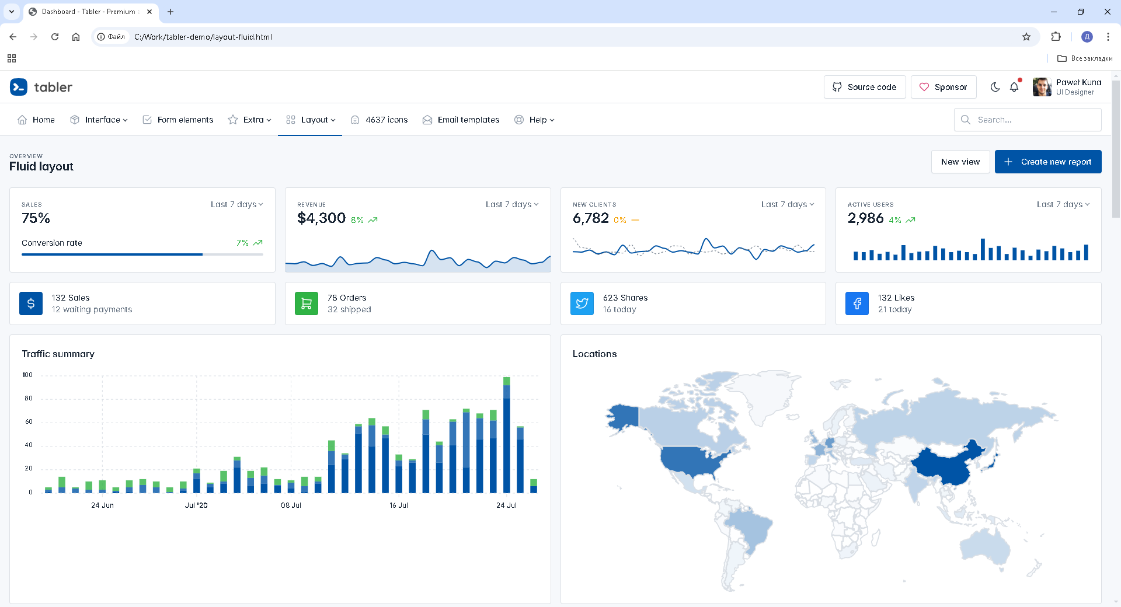

Slide 5
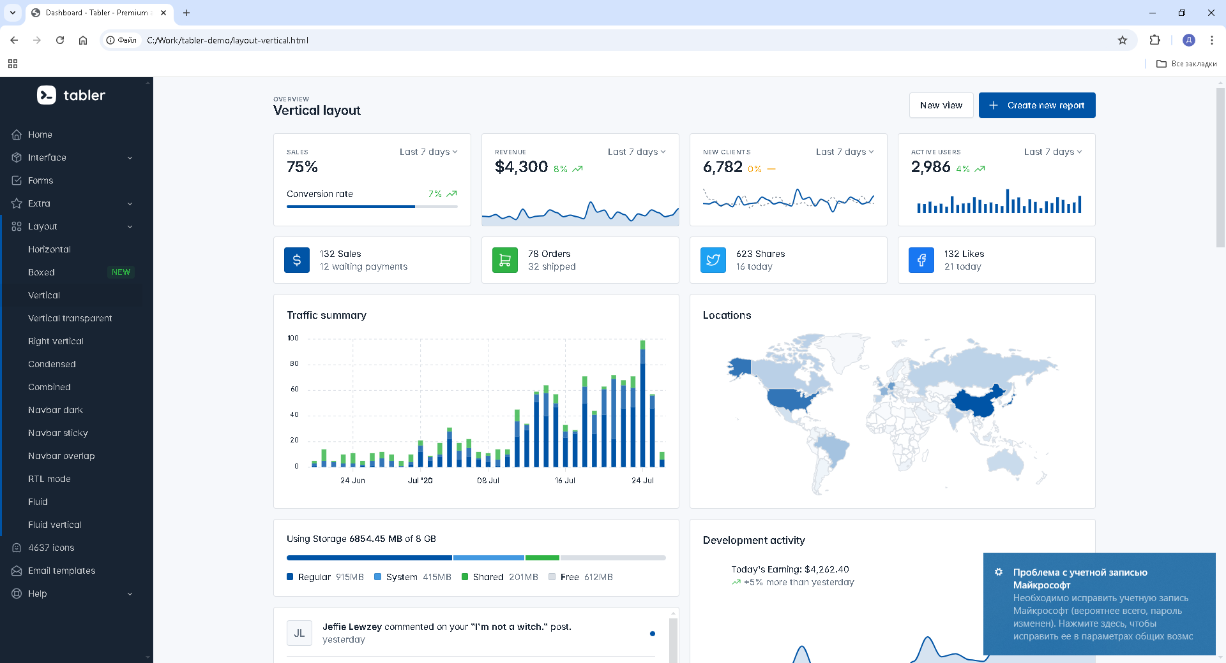
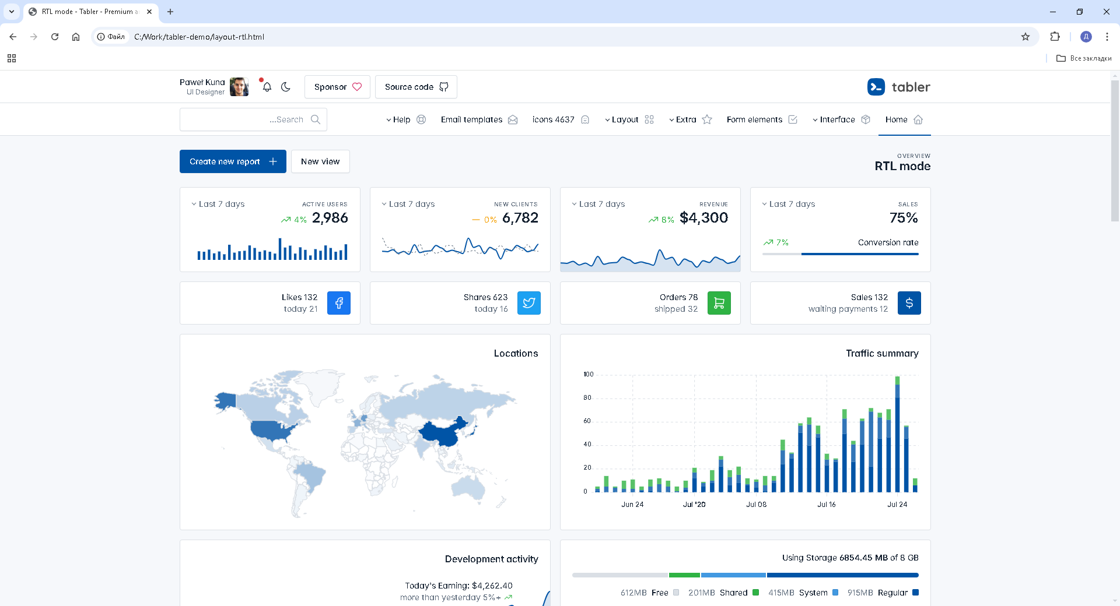

Slide 6
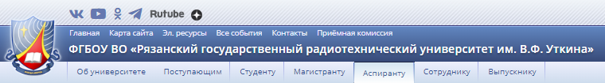
Логотип
Фирменный блок, присутствующий на сайте, должен содержать название или логотип компании и находится в верхней части каждой страницы сайта.
Фирменный блок повышает узнаваемость марки/бренда, и сообщает пользователю, что просматриваемые страницы- части одного и того же сайта.

Slide 7
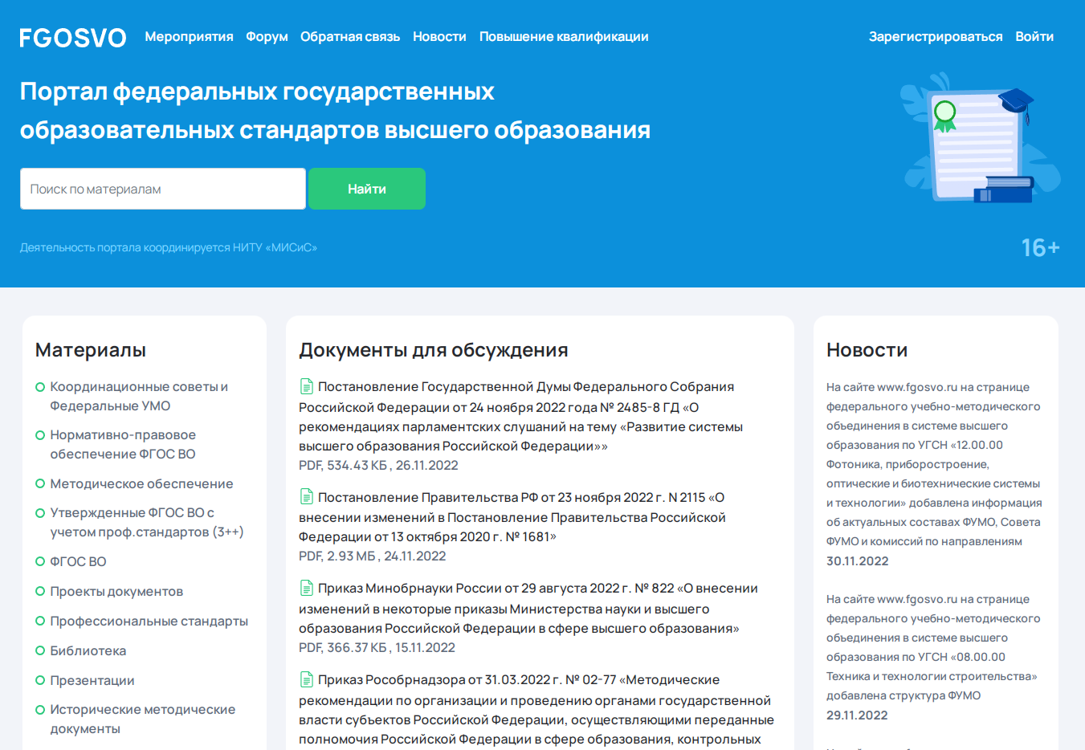
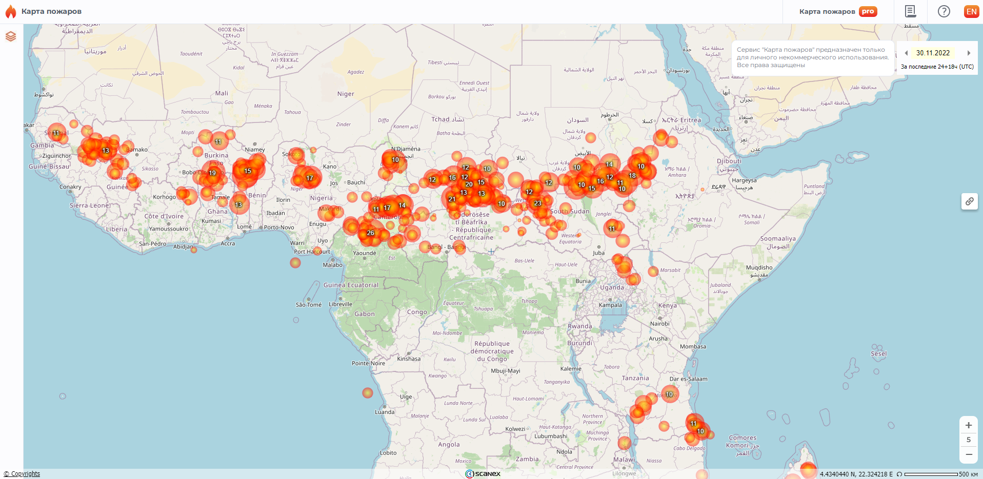
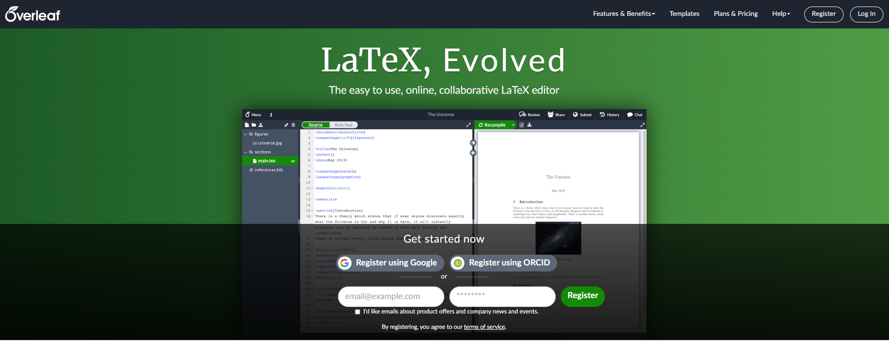
Навигация
Независимо от типа меню, навигация должна располагаться как можно выше.
Пользователь ожидает увидеть навигационную панель в верхней части страницы.

Slide 8
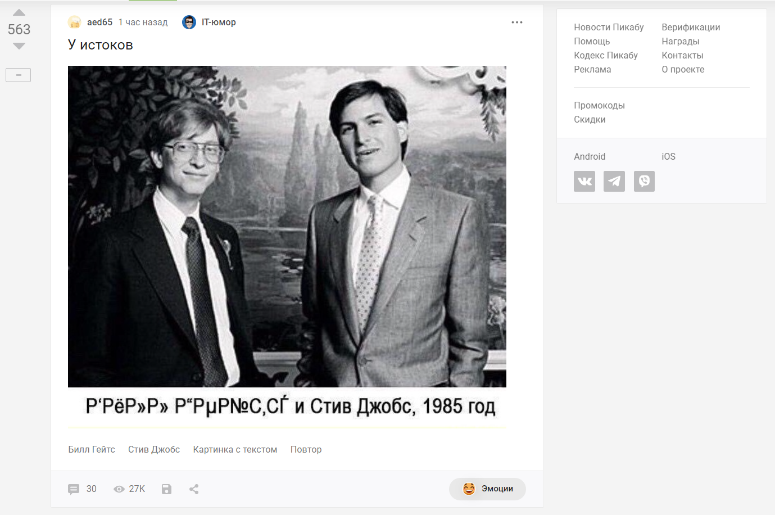
Контент, нижний колонтитул
Если пользователь сразу не находит того, что он ищет, то в течение нескольких секунд он закроет окно и перейдет на другой сайт. Поэтому, необходимо располагать основной информационный блок в центре страницы.
Нижний колонтитул – контакты, правовая информация, ссылки на разделы и т.д.

Slide 9

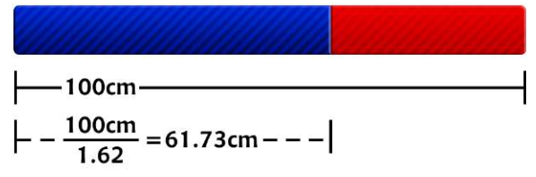
Теория сеток
Концепция разделения элементов композиции восходит к математическим идеям Пифагора и его последователей, которые определяли числа через отношения.
Например, золотое сечение

Slide 10
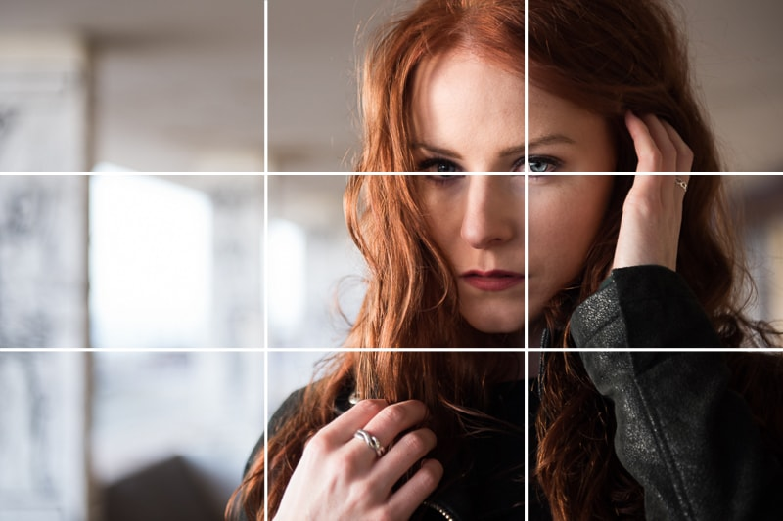
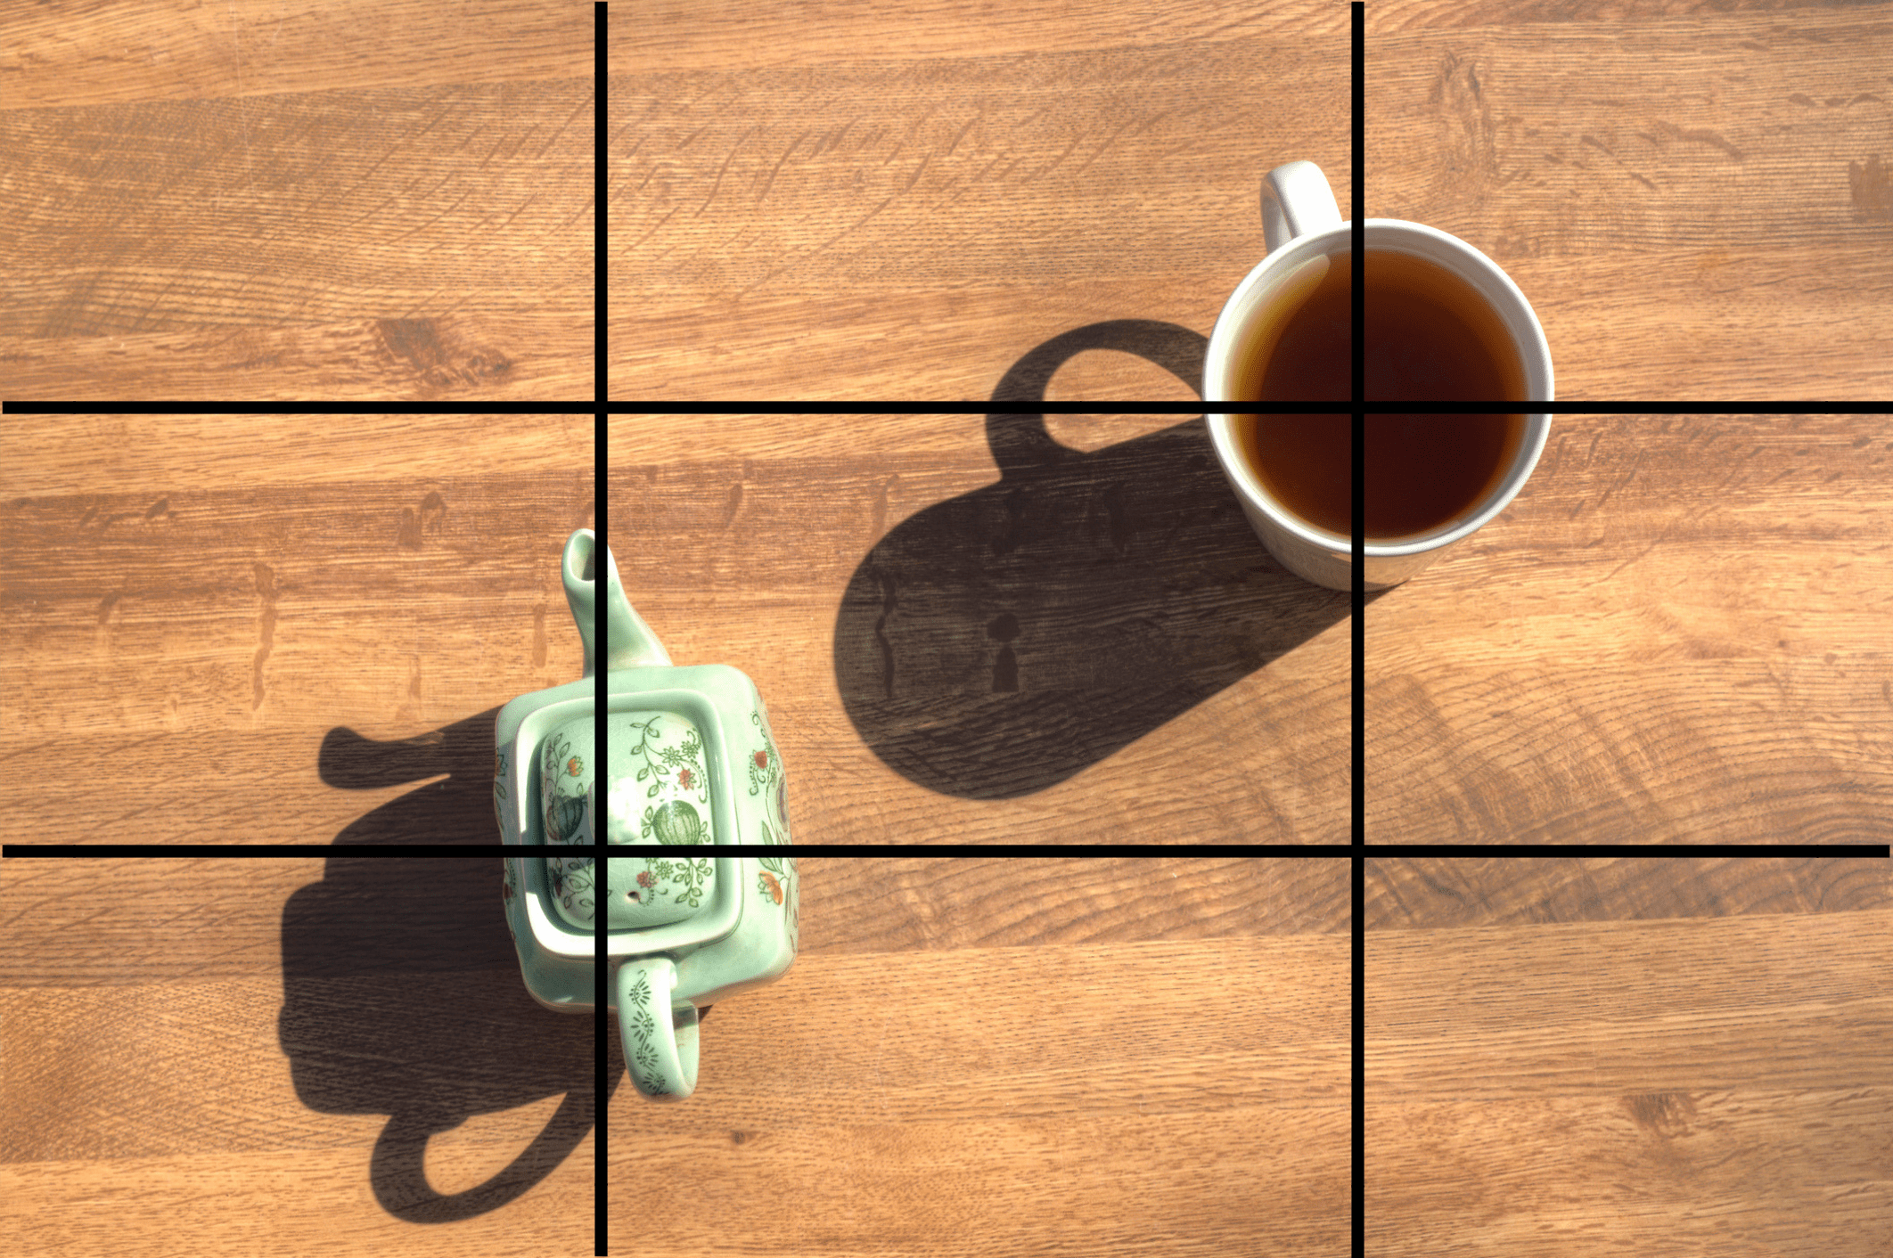
Правило третей
Деление композиции на трети – простой способ применения «золотого сечения» без точных расчетов.

Slide 11
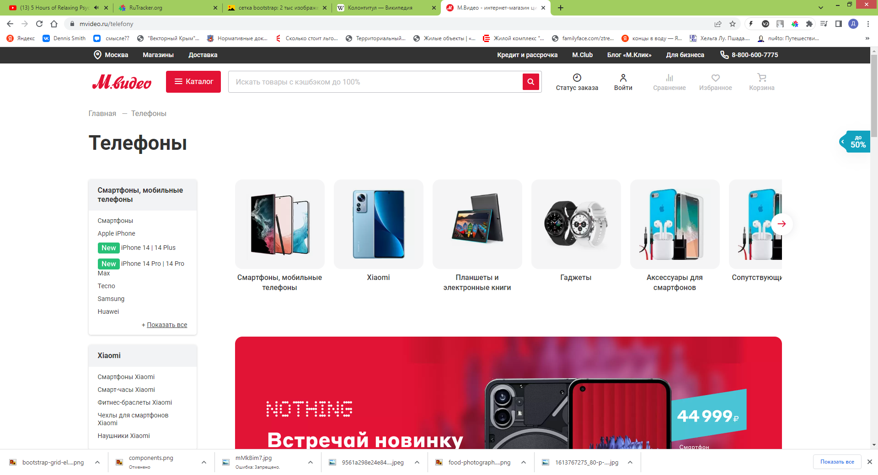
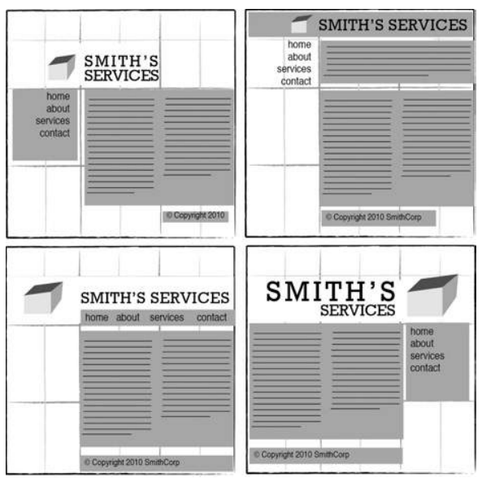
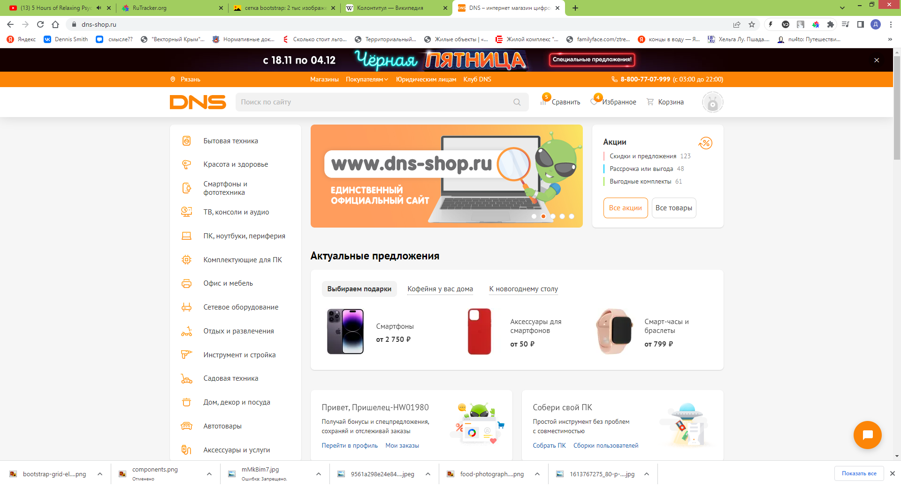
Правило третей

Slide 12
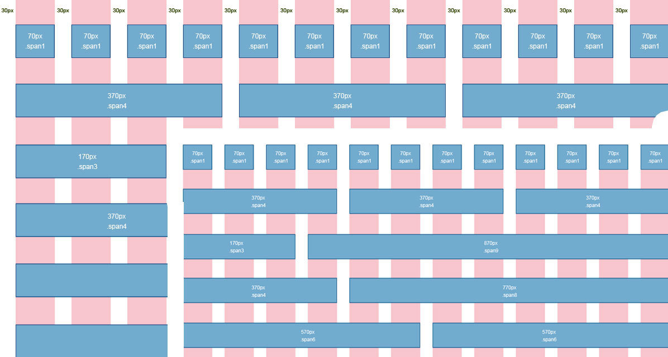
Сетка «960»
К наиболее популярным инструментам для расположения компонентов сайта относятся шаблоны и эскизные листы, построенные по системе «Сетка 960».
960 делится на 3, 4, 5, 6, 8, 10, 12, 15 и 16…
Получились макеты страниц с 12, 16 и 24 столбцами

Slide 13
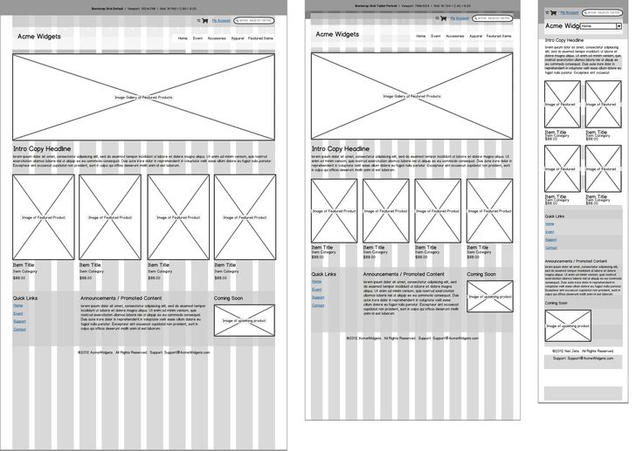

Slide 14
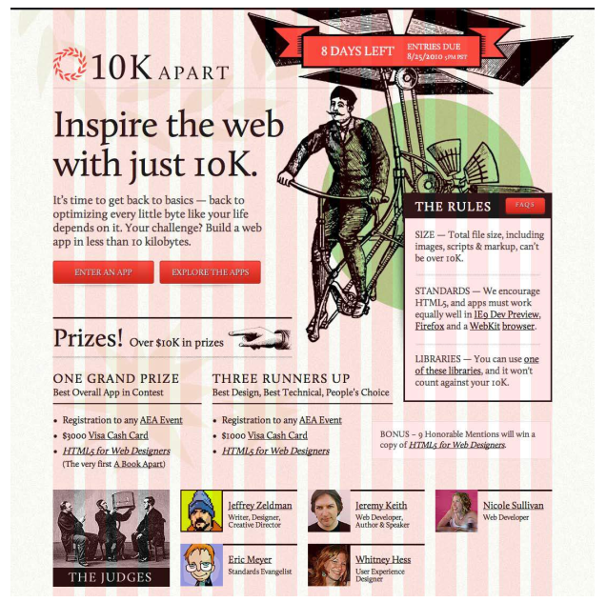
«Система сеток – это инструмент, который ничего не гарантирует. Ее можно применять несколькими способами, и каждый дизайнер может с ее помощью найти решение, соответствующее его персональному стилю. Но любой дизайнер должен научится управлять сеткой. Это искусство требует практики»
Йозеф Мюллер-Брокман, «Системы сеток в графическом дизайне»

Slide 15
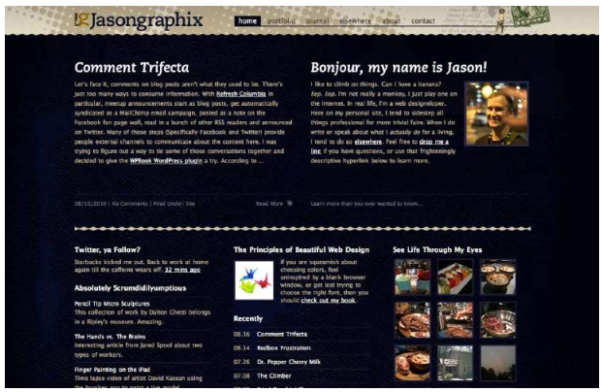
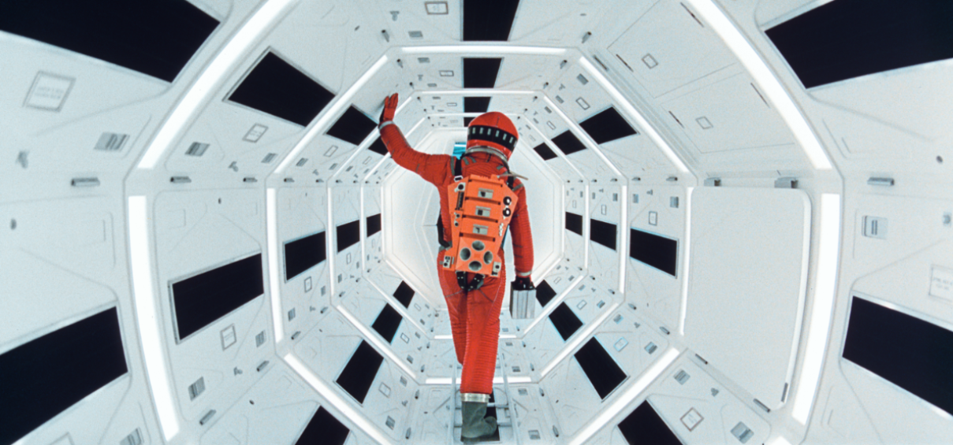
Симметрия

Slide 16
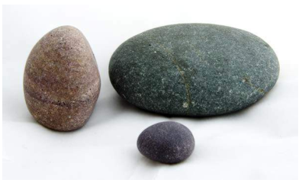
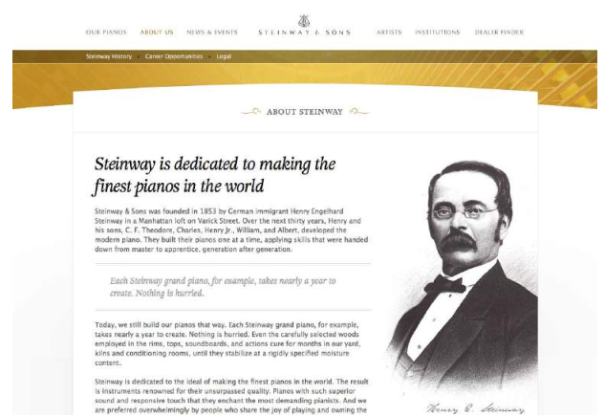
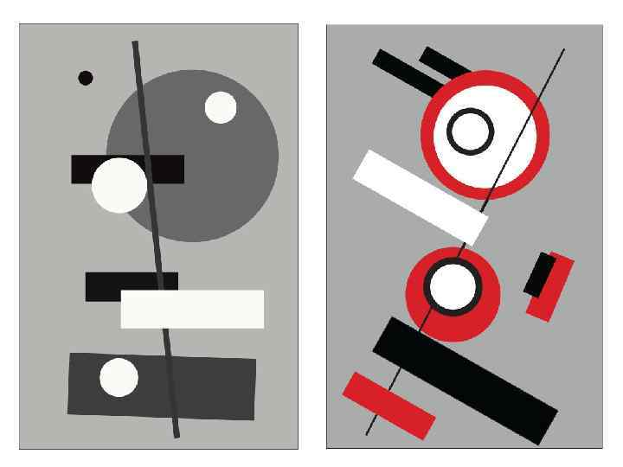
Асимметрия

Slide 17
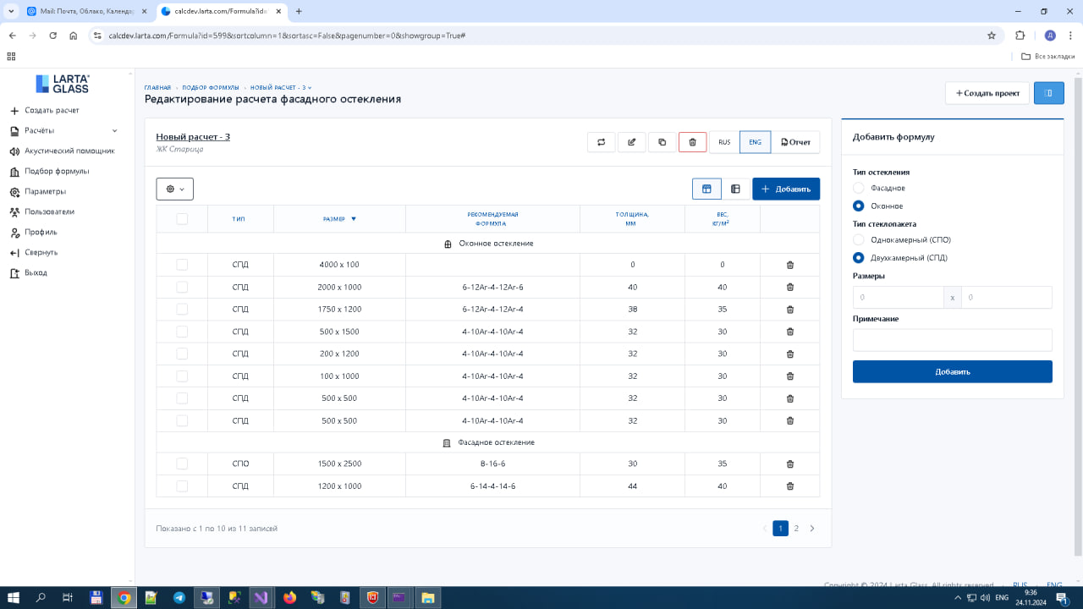

Slide 18
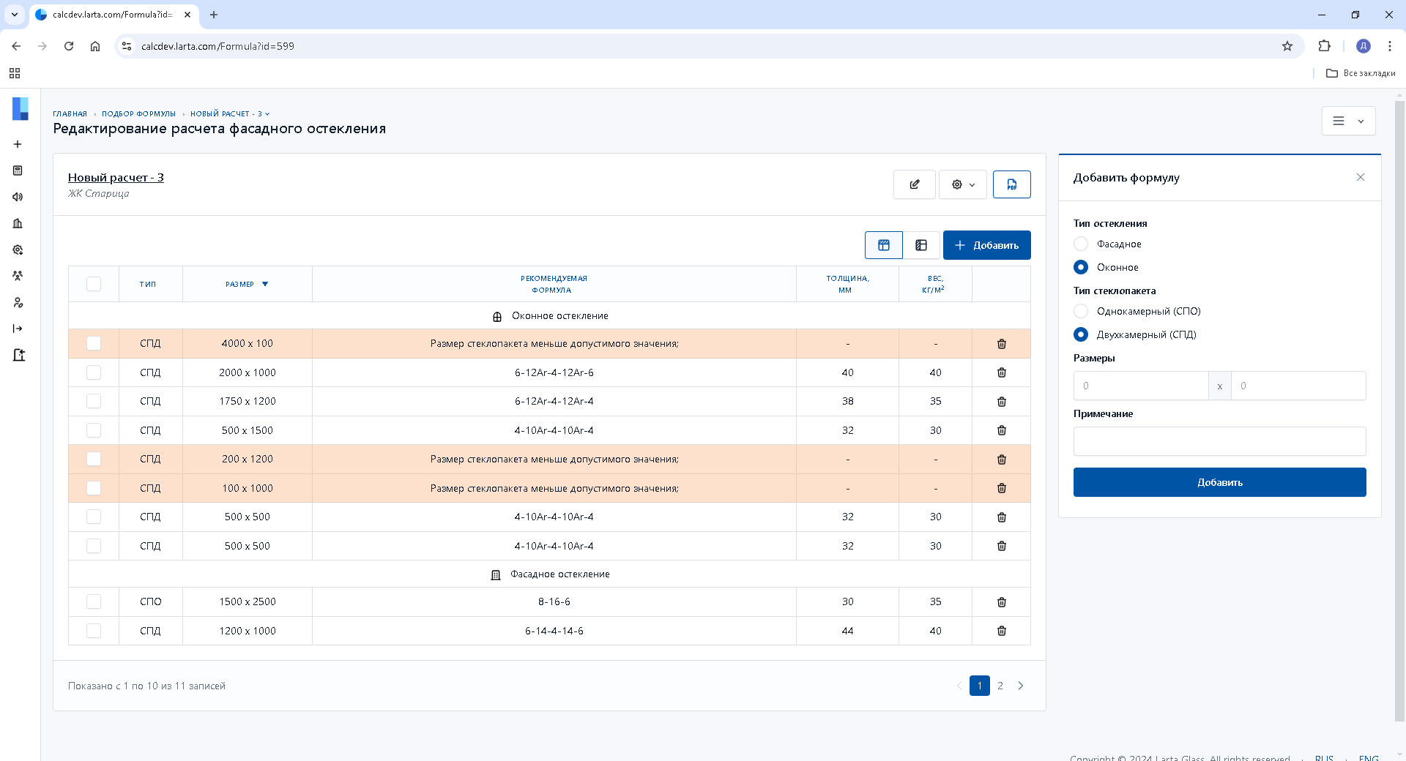

Slide 19

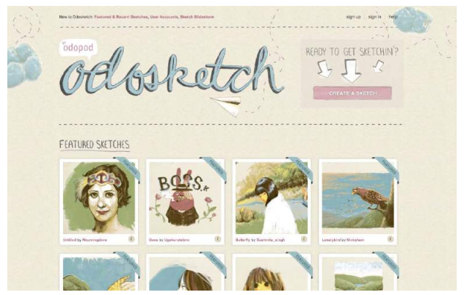
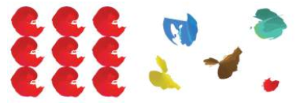
Повторяемость

Slide 20
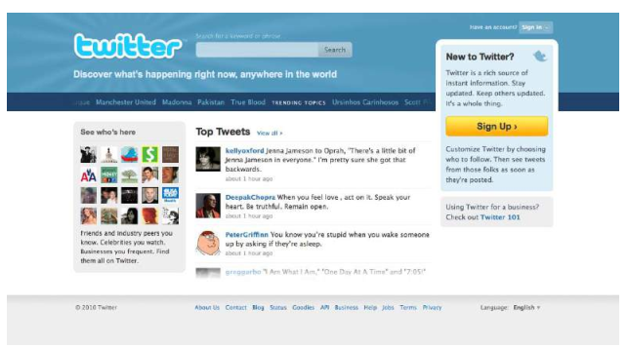
Контраст
Контраст определяется как непосредственное соседство непохожих графических элементов и является наиболее распространенным средством акцентирования в макете страницы.
Чем больше разница между элементом и окружением, тем сильнее будет выделяться этот элемент.
Контраст: по цвету, по размеру, по очертаниям.

Slide 21
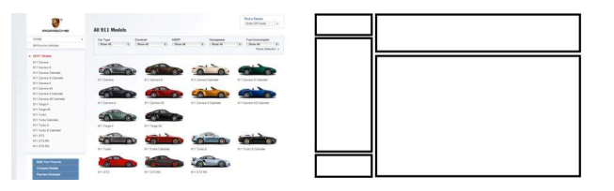
Макеты: навигация слева
Навигация слева – классический пример: узкий левый столбец и широкий правый.
Недостатки: воспринимаются недостаточно «креативно».

Slide 22
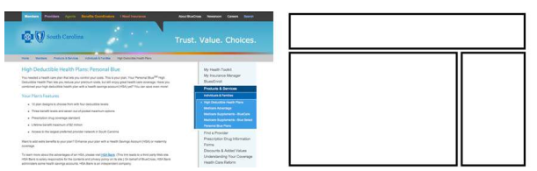
Навигация в правом столбце
Основная навигация справа, основной контент слева –новостные сайты, некоторые социальные сети (где не все элементы можно разместить на верхней информационной панели).

Slide 23
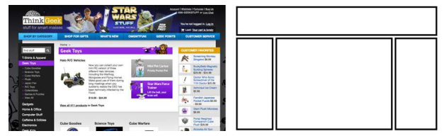
Навигация в трех столбцах
… используется для сайтов, обладающих обширной навигацией и содержащих небольшие информационные фрагменты и массу рекламы.
Не забывать о «негативном пространстве».

Slide 24
Полезные ссылки
Unmatched Style — http://unmatchedstyle.com/. На этом сайте есть масса отличных CSS-галерей. Unmatched Style более разборчив, чем другие подобные галереи. Кроме того, здесь публикуются интересные видеоподкасты и интервью.
CSS Drive — http://cssdrive.com/. Как и Unmatched Style, CSS Drive — это CSS-галерея. Особенность данного сайта заключается в том, что на нем проде- лана большая работа по классификации представленных сайтов по различным цветовым схемам и вариантам макетов.
Design Meltdown — http://designmeltdown.com/. Патрик Мак-Нейл собрал и каталогизировал тысячи интересных образцов веб-дизайна. С тех пор сайт Design Meltdown остается великолепным источником вдохновения.
Pattern Tap — http://patterntap.com/. Pattern Tap — это галерея образцов интерфейса, а не целых сайтов. Здесь вы найдете коллекции навигационных стилей, контактных форм, вариантов разбивки на страницы, закладки и многое другое.
Yahoo Design Pattern Library — http://developer.yahoo.com/ypatterns/. Этот сайт похож на Patterns Tap, но на нем представлено меньше примеров и вариантов. Yahoo Design Pattern Library — отличное место, где можно узнать многое о стандартных элементах пользовательского интерфейса.

Slide 25
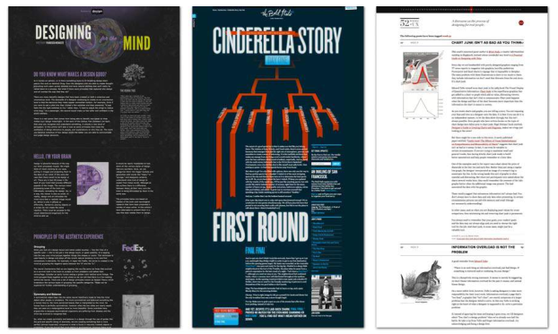
Журнальный стиль без навигации

Slide 26
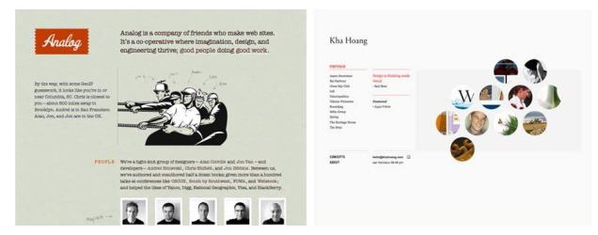
Минимализм
Ориентировка на «журнальный стиль» и желание обойтись без стандартных элементов.

Slide 27
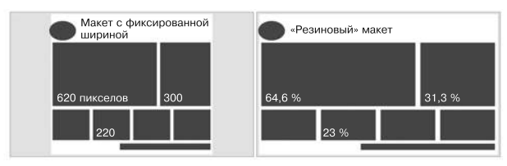
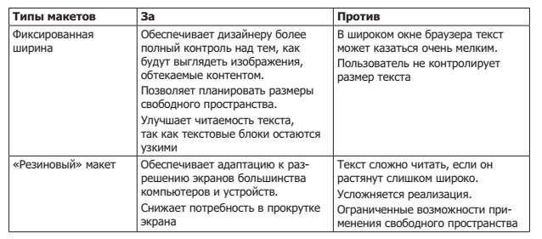
Фиксированная ширина

Slide 28
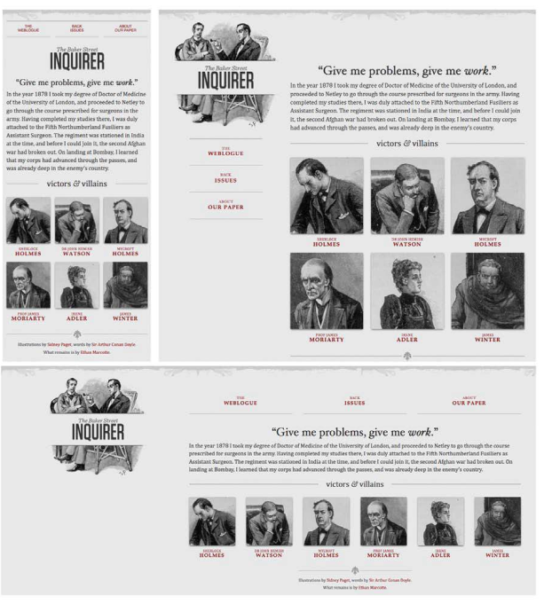
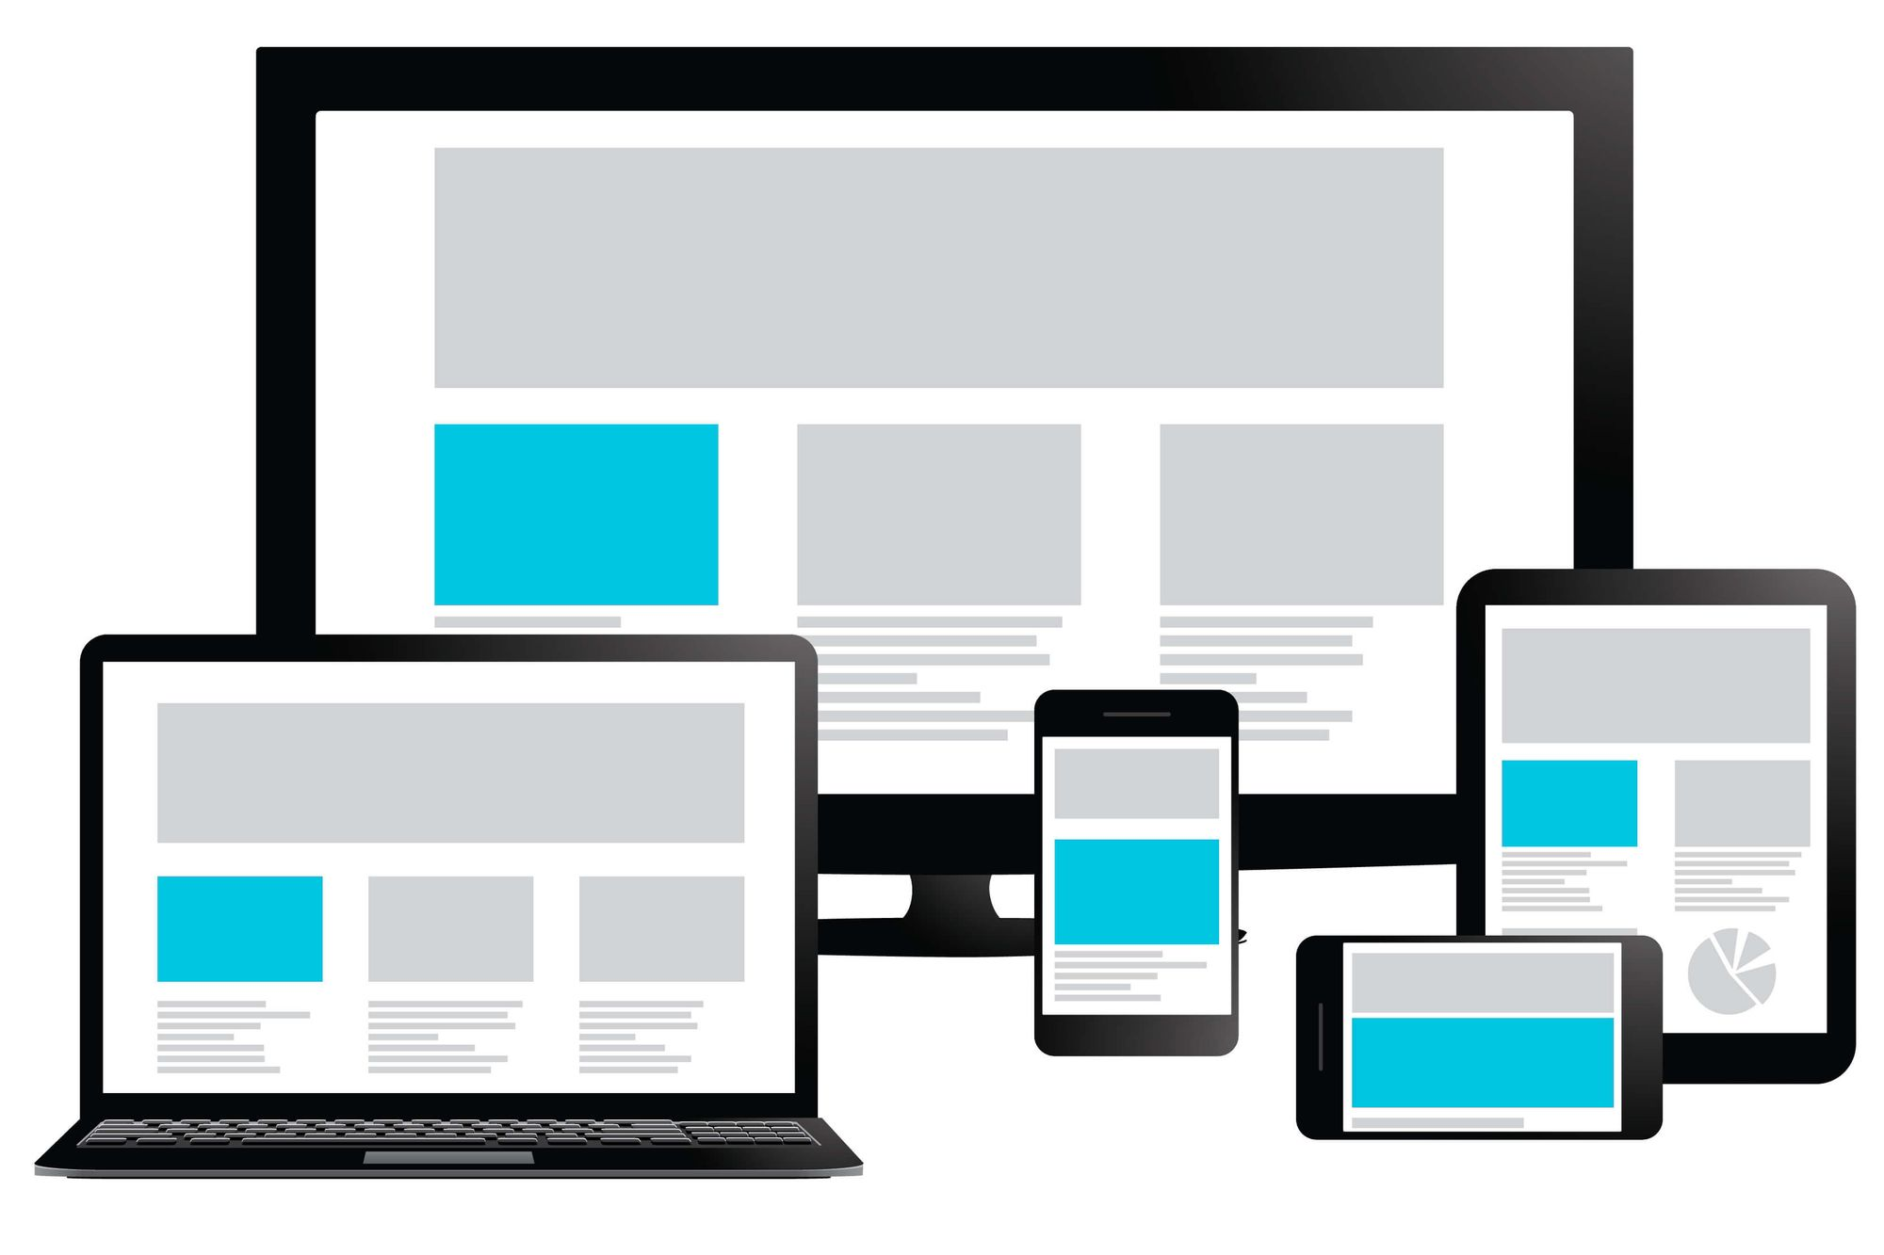
Адаптивные макеты

Slide 29
Цвет

Slide 30
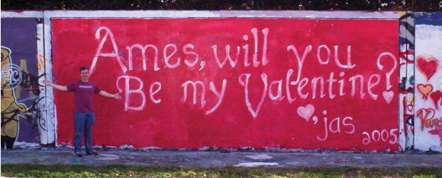


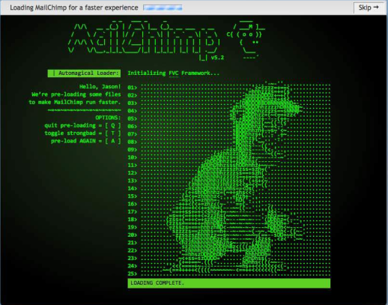
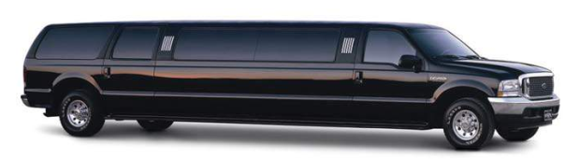

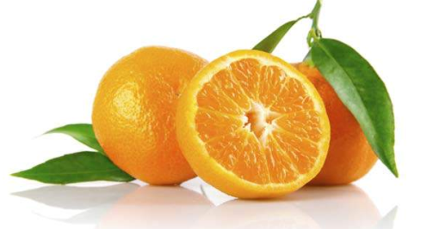
Психология цвета
Психология цвета – область исследований, которая связана с анализом эмоциональных и поведенческих эффектов, оказываемых цветом и цветовыми комбинациями.

Slide 31

Психология цвета
Но… единой универсальной психологической реакции на цвет не существует.

Slide 32


Цветовая температура
Теплыми цветами считаются оттенки от красного до желтого, в том числе оранжевый, розовый, бордовый.
Холодными цветами считаются оттенки от зеленого до синего, вместе с вариантами фиолетового.

Slide 34
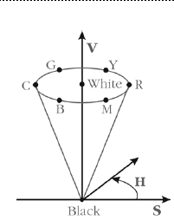
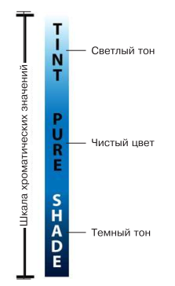
Хроматическое значение
К цвету можно «добавлять» белый или черный цвета, получая более светлые или темные оттенки.

Slide 35
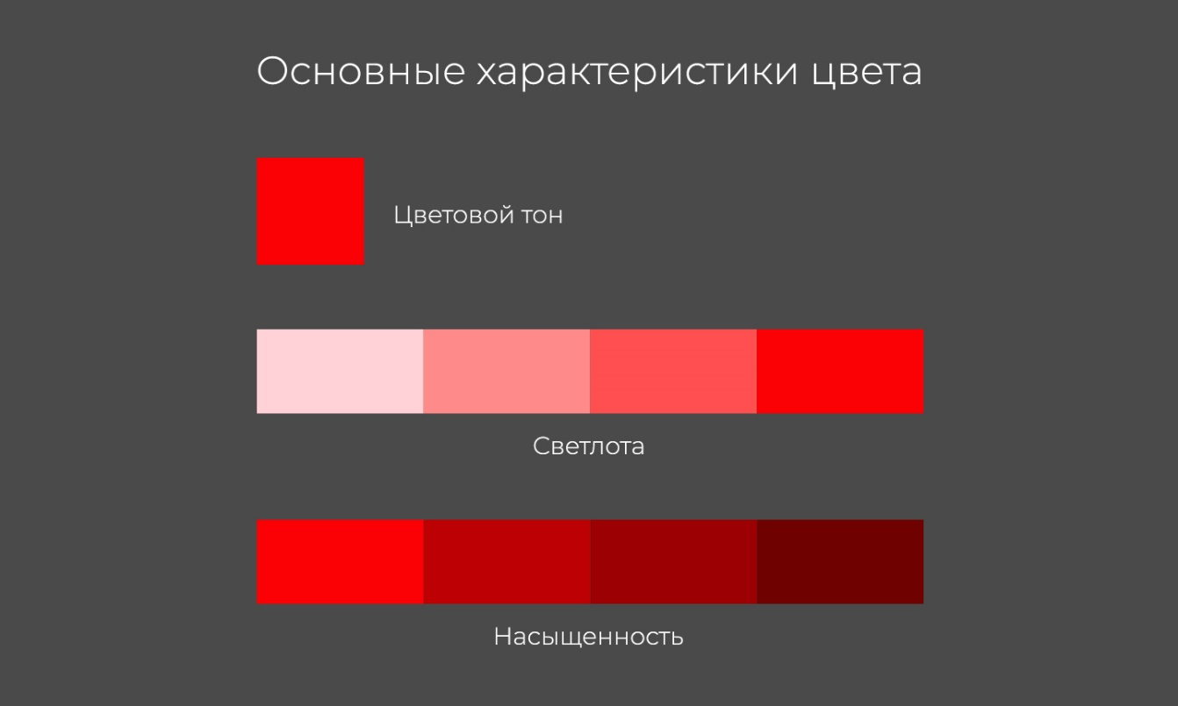
Насыщенность (интенсивность)
Насыщенность цвета – степень отличия цвета от равного ему по светлоте ахроматического цвета.

Slide 36
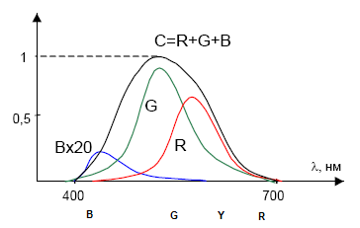
Функция спектральной чувствительности глаза

Slide 37
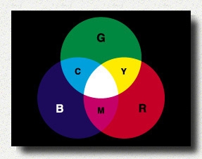
Система аддитивных цветов RGB
Magenta - пурпурный
Yellow - желтый
Cyan - голубой
R
1
Y
M
Grayscale
На этой линии располагаются оттенки серого цвета
White
1
Black
G
1
B
C

Slide 38
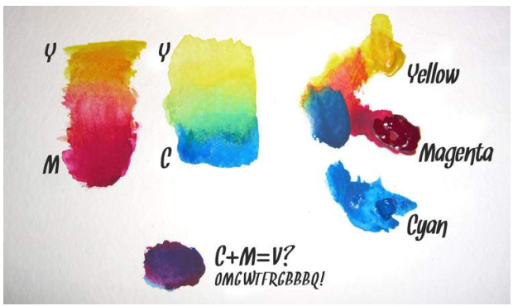

Система субтрактивных цветов CMYK

Slide 39
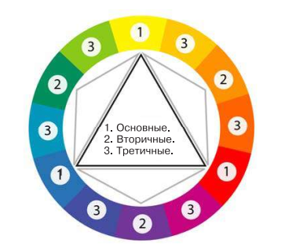
Цветовой круг
Основные цвета – красный, желтый, синий.
Вторичные цвета – смешивание двух основных (оранжевый, зеленый, фиолетовый).
Третичные цвета – смешивание основного и вторичного (киноварный, шафрановый, фисташковый, аквамарин, маджента).

Slide 40
Цветовые схемы
Монохраматическая
Аналоговая
Дополнительная
Взаимодополнительная
Триадная
Тетрадическая

Slide 41
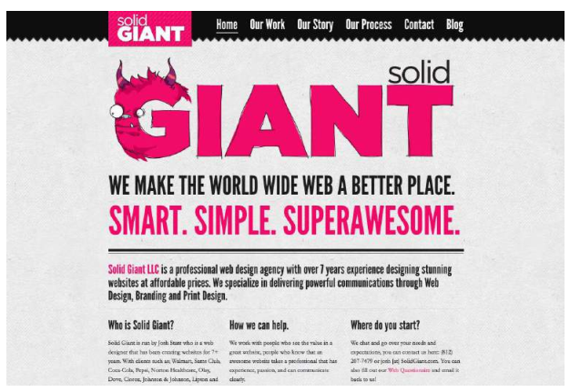

Монохроматическая

Slide 42



Slide 43


Аналоговая цветовая схема (+смежные оттенки на цветовом круге)

Slide 44



Slide 45

Система дополнительных цветов (расположены в противоположных секторах цветового круга)

Slide 46



Slide 47


Slide 48



Триадные и тетрадические схемы

Slide 49




Ресурсы для работы с цветом

Slide 50
Типографика

Slide 51

Типографика
искусство оформления печатного текста, базирующееся на определённых, присущих конкретному языку правилах, посредством набора и вёрстки.

Slide 52

Анатомия литеры

Slide 53



Начертания шрифта
Шрифты отличаются друг от друга начертанием по следующим признакам:
1) по цветовой насыщенности
2) по плотности
3) по наклону

Slide 54



Шрифты

Slide 55




Шрифты с засечками (serif)
Times New Roman
Georgia
Arno Pro

Slide 56



Шрифты без засечек (sans serif)
Verdana
Tahoma
Arial Narrow

Slide 57



Slide 58



Рукописные шрифты (script)
Vivaldi
Palace Script MT
Lucida Handwriting

Slide 59


Рукописные шрифты

Slide 60



Декоративные шрифты
Rosewood
Eklektic
Follies LET

Slide 61



Декоративные шрифты

Slide 62



Моноширинные шрифты

Slide 63


«Безопасные шрифты»
Список из девяти семейств шрифтов, которые поддерживаются по умолчанию в большинстве ОС.

Slide 64

Кегль
Кегль шрифта определяется важностью фразы и доступным пространством. Выбор кегля необходимо соотносить с количеством свободного пространства.
Идеал надо искать где-то между этими крайностями: правильно подобранный кегль в сочетании с разумным количеством свободного места.
Разумное количество определяется кеглем.
Заголовки и другие аналогичные элементы требуют больше свободного пространства, чем основной текст.

Slide 65


Кернинг и трекинг
Кернинг - избирательное изменение интервала между буквами в зависимости от их формы.
Трекинг - метод увеличения или уменьшения плотности текстового блока.

Slide 66

Отбивки, втяжки, красные строки и интерлиньяж
Красные строки, втяжки и отбивки между абзацами улучшают читаемость текста. Они также очень удобны для оформления списков и цитат.
Отбивки делают абзацы более самостоятельными.
Они также создают ощущение открытости, разбивая непрерывное серое пространство текстового поля.

Slide 67


Отступы
Абзацные отступы помогают добиться вертикального выравнивания текста в соседних колонках.
То же самое можно сделать, если разделить абзацы пустыми строками, а это слишком большой интервал.
Втяжки подходят для привлечения внимания к цитатам в публикации: текстовый блок набирается с отступами от левого и правого полей. Их можно применять для отграничения списков от основного текста.

Slide 68

Интерлиньяж
междустрочный пробел, расстояние между базовыми линиями соседних строк. В компьютерной вёрстке это понятие обычно называют «межстрочный интервал»

Slide 69

Стандартное значение интерлиньяжа, заданное по умолчанию, соответствует примерно 120% от кегля шрифта.
Как правило, читаемость заголовков улучшается при уменьшении интерлиньяжа, т. к. слова при этом образуют четкий визуальный объект, а не выглядят как несколько не связанных между собой строк.

Slide 70

С другой стороны, увеличение интерлиньяжа часто помогает улучшить внешний облик текста. К увеличению межстрочного интервала часто прибегают, когда основной текст набран рубленым шрифтом.

Slide 71

Выравнивание текста

Slide 72

Текст может быть также выровнен и по правому краю.
Как и выключка по центру, выключка в правый край вынуждает читателя при переходе к очередной строке всякий раз останавливаться и искать ее начало.
Поэтому применение данного способа размещения текста должно быть ограничено исключительно заголовками и подзаголовками.

Slide 73


Slide 74



Slide 75



Slide 76
Галереи шрифтов
Бесплатные
❍ Font Squirrel — http://fontsquirrel.com/;
❍ The League of Movable Type — http://leagueofmovabletype.com/;
❍ DaFont — http://dafont.com/.
Платные
❍ FontShop — http://fontshop.com/;
❍ Monotype — http://fonts.com/;
❍ Veer — http://veer.com/products/fonts/;
❍ MyFonts — http://myfonts.com/;
❍ Adobe Fonts — http://adobe.com/type/.

Slide 77


Использование специальных символов

